Slide 1
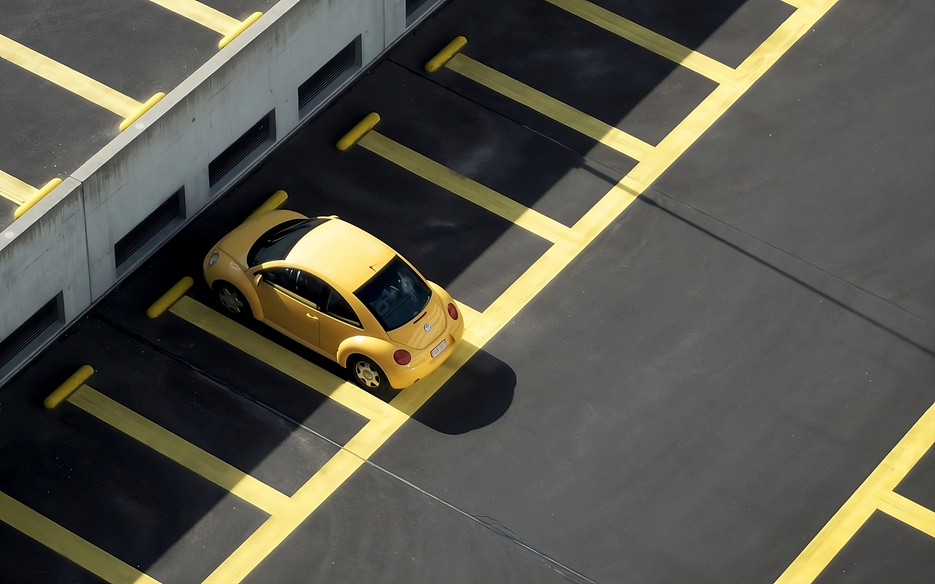

Модель оценки вероятности приобретения клиентом машиноместа
На базе ГБПОУ МО “Физтех-колледж"

Slide 2
Над проектом работали
Флейшгауэр Александр
Шитов
Владимир
Гайдуков
Вячеслав

Slide 3
Содержание презентации
Этапы работы над задачей
Проделанная работа
Решение поставленной задачи
Итоговый результат
Получение технического задания
Разбор ТЗ и определение направления задач
Индивидуальный подход
Индивидуальный Beline
Разбор индивидуальных решений
Совместная работа и разработка общего решения
Выбор лучшей модели
Вывод

Slide 4
Постановка задачи
В приложении имеются входные данные, состоящие из наборов признаков, собранных на первое число каждого месяца за период в 1,5 года. Необходимо создать модель, которая, анализируя эти данные, позволит повысить эффективность продаж за счёт точного выделения целевой аудитории для каждой рассылки.
Цель: Определение целевой аудитории для рассылок

Slide 5
Библиотеки
Pandas – Работа с Dataframe
Numpy – Работа многомерными массивами
Missingno – Визуализация пропусков
Seaborn - Работа с графиками
Matplotlib – Для визуализации данных
Sklearn - Простые модели, метрики, кодировки
Xgboost – Построение модели

Slide 6
Этапы работы над проектом
1
2
3
4
Использование предоставленных данных
Предобработка данных
Индивидуальная
работа
Коллективная работа
5
6
7
8
Создание решения
Выбор наилучшей модели
Обучение и настройка модели
Конечный результат

Slide 7
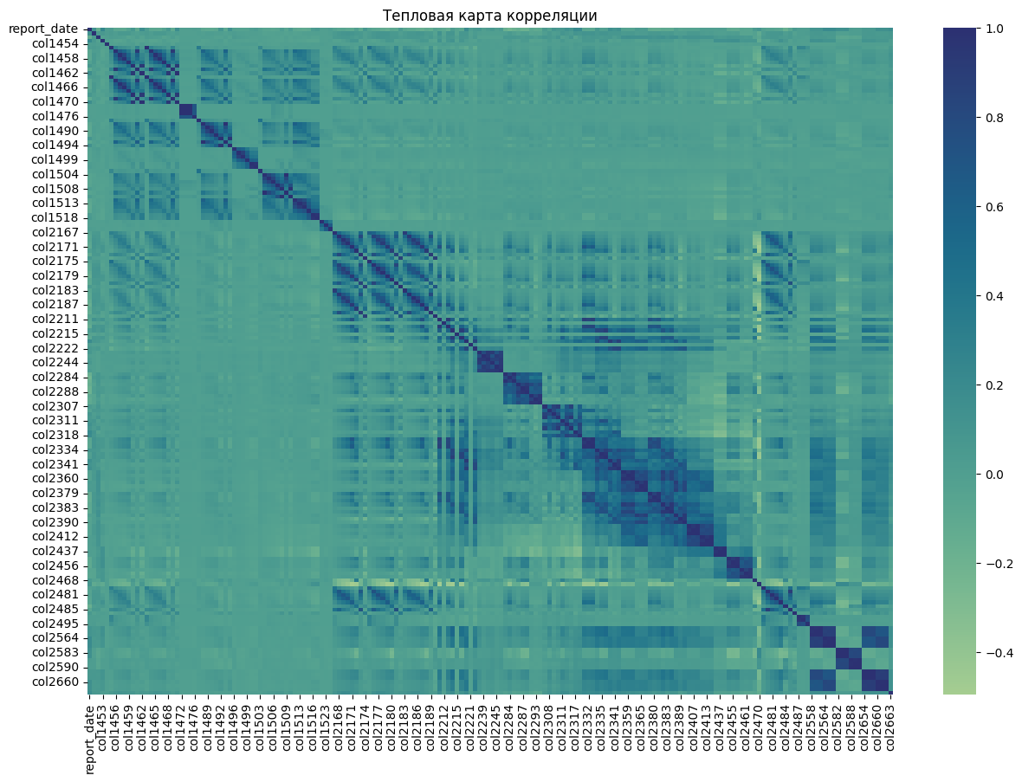
В процессе работы было принято решение начать с обработки данных, после чего мы перешли к поиску оптимальной модели.

Slide 8
Модели

Slide 9
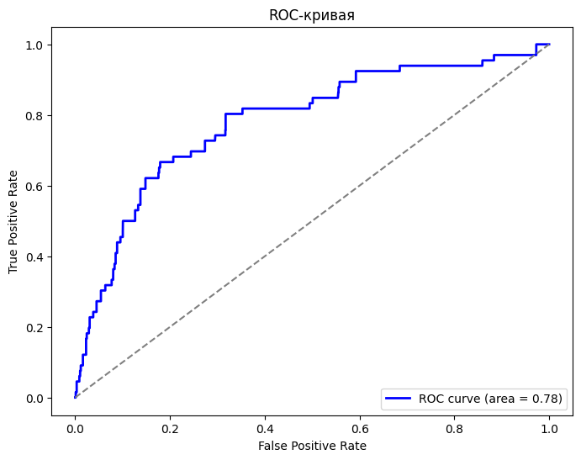
XGBoost

Slide 10
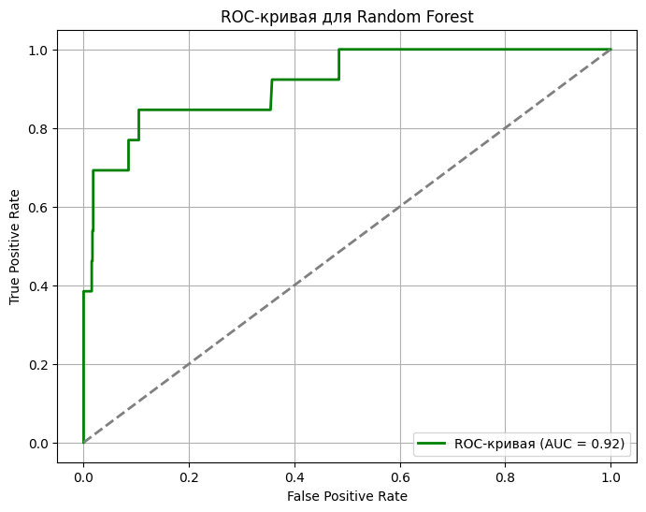
Random Forest

Slide 11
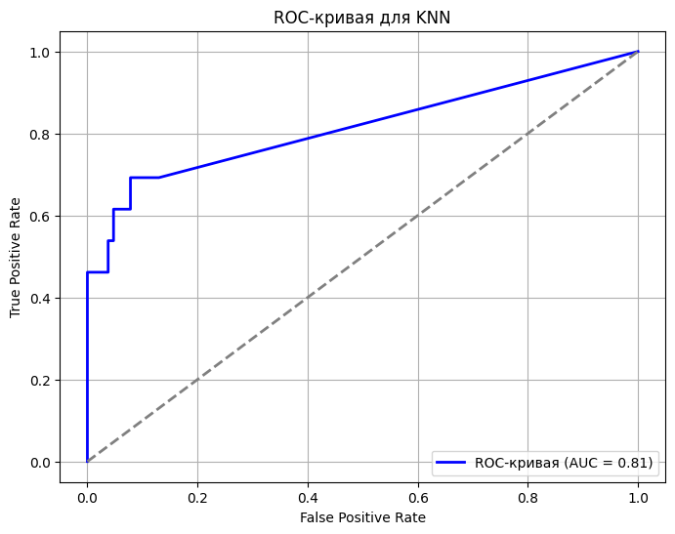
K-Nearest Neighbors

Slide 12
На основе представленных ROC-кривых и значений AUC, лучшей моделью является Random Forest с AUC = 0.92, что выше, чем у других моделей. Это показывает её высокую способность различать классы и стабильность в предсказаниях. Благодаря ансамблевому подходу, Random Forest эффективно обрабатывает данные и снижает риск ошибок, что делает её наиболее предпочтительной для решения задачи.

